Slide 1

Toxin
Автор: Александр Горбунов
Почта: s-kozelsk@yandex.ru
ВК/Телеграм: @gornak40
GitHub: @Gornak40

Slide 2
Введение
Приложение разработано для быстрого поиска и скачивания фильмов торрентом
У пользователя всегда есть выбор между множеством фильмов, предлагаемых программой, а так же желаемого качества и размера кинокартины
Идеологией Toxin является лёгкость и простота в использовании

Slide 3
Реализация
Toxin целиком написан на Python3 и заточен под Unix-подобные ОС
При разработке использовалось около 15 разнообразных библиотек
Приложение модульно, представлено тремя файлами:
Основной класс Toxin (toxin.py)
Все объектно-независимые функции, классы, константы, используемые в основном классе (tools.py)
Графический интерфейс на PyQt5 (gui.py)

Slide 4
Интерфейс
Поле для ввода названия фильма
Кнопка поиска
Поля для вывода постера и названия
Кнопка для перехода к следующему фильму
Комбобокс для выбора размера файла
Кнопка подтверждения загрузки торрент файла в папку kino
Кнопка для поддержки автора
Поле для отображения текущего статуса

Slide 5
Сложности
Парсинг сайта: использовал BeautifulSoup, lxml, requests, fake_useragent и отказался от привлекательного Selenium из-за его времени работы, иногда обрабатывал много лишнего
Обработка полученных данных: пришлось отформатировать ссылки, обработать постер, загрузить каждый из торрентов для получения его размера, записать информацию в БД для быстрого обращения
Вывод информации на UI: использовал многопоточность (threading), чтобы избежать подвисания графического интерфейса

Slide 6
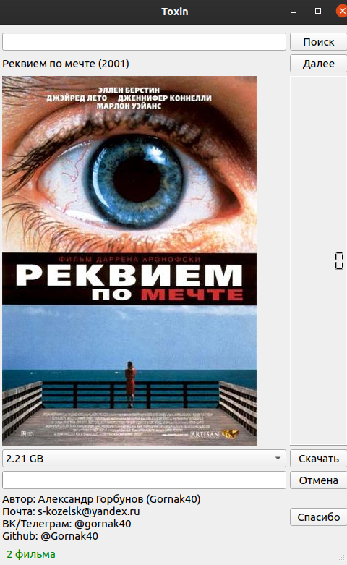
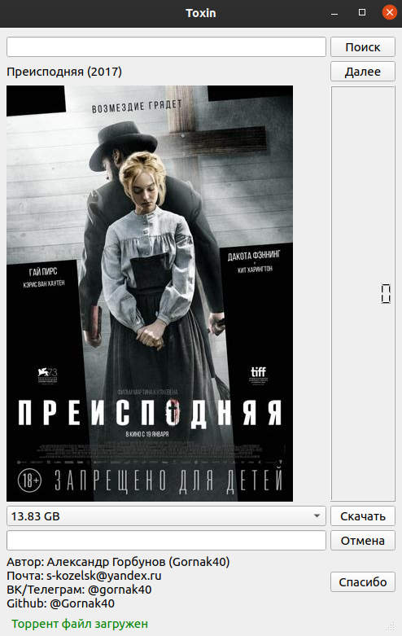
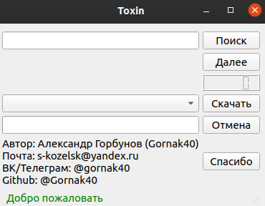
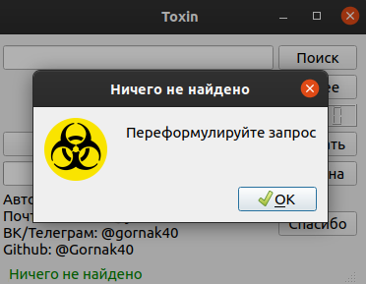
Наглядный пример

Slide 7
Перспективы
Сидирование торрент файла внутри программы (уже добавлены поля и написаны несколько функций)
Умный поиск
Вывод рейтинга по популярных киноплощадкам
Формирование индивидуальных рекомендаций пользователю (лента дня)
Мультиплатформенность, умный установщик

Slide 8
Спасибо за внимание
Toxin - работоспособное и расширяемое приложение
Разработка ведётся под лицензией свободного ПО Apachi2.0
Вы всегда можете получить актуальную версию программы на GitHub https://github.com/Gornak40/toxin.git

